Slide 1

Organofosfat ve Karbamat Zehirlenmesi
Kolinesteraz inhibitörlerinin neden olduğu akut toksisiteye kapsamlı bir bakış: klinik özellikler, tanı ve acil yönetim
Dr. Ahmet GEZMEN

Slide 2

Giriş ve Epidemiyoloji
Küresel Etki
Tarihsel Bağlam
Dünya çapında her yıl yaklaşık 3 milyon kişi organofosfat (OP) veya karbamat ajanlarına maruz kalmakta ve 300.000'e kadar ölüm meydana gelmektedir. Amerika Birleşik Devletleri'nde yıllık olarak yaklaşık 3.500 maruziyet bildirilmekte ve 7'den az ölüm gerçekleşmektedir.
Organofosfatlar 1950'lerden beri insektisit olarak kullanılmaktadır. 2000'li yıllardan bu yana kullanımları azalmış, yerlerini daha kısa süreli toksisiteye sahip karbamat insektisitleri ve insanlara çok daha az akut toksik olan piretroid insektisitleri almıştır.

Slide 3
Maruziyet Kaynakları
Tarımsal Pestisitler
Ev İçi Ürünler
OP veya karbamat toksisitesi genellikle tarımsal pestisitlerin kazara veya kasıtlı yutulması veya maruziyetinden kaynaklanır. Kontamine meyve, un veya yemek yağı tüketimi ve kontamine giysi giymek de potansiyel nedenlerdir.
Klorpirifos, Raid ve Black Flag gibi popüler ev içi hamamböceği ve karınca spreylerinde bulunur. ABD Çevre Koruma Ajansı (EPA) 2001'de klorpirifosun birçok ev içi kullanımını yasaklamış ve domates, elma ve üzüm gibi belirli ürünlerdeki kullanımını kısıtlamıştır.
Sinir Ajanları
Tıbbi Uygulamalar
Tabun, sarin ve soman gibi OP "sinir" ajanları 1940'larda Almanya'da geliştirilmiştir. 1995 Tokyo metro sarin saldırısı ve 2018'den beri Avrupa'da Novichok ajanlarıyla gerçekleştirilen suikast girişimleri farkındalığı artırmıştır.
Geri dönüşümlü karbamatlar ve bir OP, nöromüsküler blokajın geri çevrilmesi (neostigmin, piridostigmin) ve glokom, miyastenia gravis ve Alzheimer hastalığının tedavisinde (ekotiyofat, piridostigmin, donepezil) kullanılır.

Slide 4

Etki Mekanizması
Organofosfatlar
Karbamatlar
OP bileşikleri karbon ve fosforik asit türevleri içerir. Bu ajanlar cilt, akciğerler ve gastrointestinal sistem yoluyla iyi emilir. Asetilkolinesterazı (AChE) bağlar ve inaktive ederler, bu da nöronal sinapslarda ve nöromüsküler kavşakta asetilkolin fazlalığına yol açar.
Karbamat bileşikleri karbamik asitten türetilir. OP'ler gibi, karbamatlar tüm maruziyet yolları yoluyla hızla emilir. OP'lerin aksine, bu ajanlar 48 saat içinde kolinesteraz enzimatik bölgesinden kendiliğinden hidrolize olan geçici kolinesteraz inhibitörleridir.
Belirli bir süre sonra, asetilkolinesteraz-OP bileşiği "yaşlanma" olarak bilinen bir konformasyonel değişikliğe uğrar ve enzim bir antidot oksim ile reaktivasyona karşı kalıcı olarak dirençli hale gelir.
Karbamat toksisitesi genellikle OP'lerin neden olduğu toksisiteden daha kısa sürelidir, ancak bu kimyasal sınıflara maruziyetle ilişkili mortalite oranları benzerdir.

Slide 5

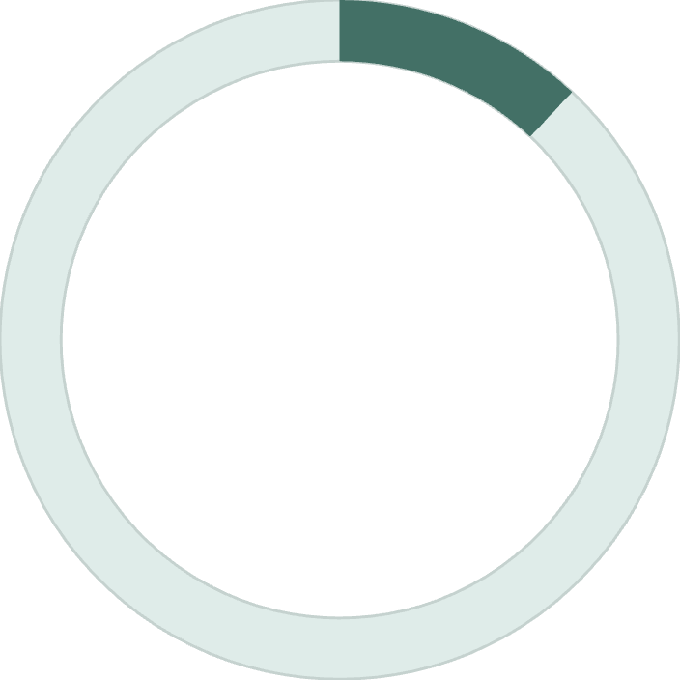


Klinik Özellikler: Akut Toksisite
OP'lerden kaynaklanan akut toksisite, kolinerjik fazlalık belirtileri ile kendini gösterir: bradikardi, miyozis, gözyaşı, tükürük salgısı, bronkore, bronkospazm, idrar yapma, kusma ve ishal. Birincil toksik etkiler otonom sinir sistemi, nöromüsküler kavşak ve merkezi sinir sistemini (MSS) içerir.
3
12
5
Saat İçinde
Saat Gecikme
Güne Kadar
Çoğu ajan için oral veya solunum maruziyetleri genellikle üç saat içinde belirti veya semptomlarla sonuçlanır
Dermal emilimden kaynaklanan toksisite semptomları 12 saate kadar gecikebilir
Lipofilik ajanlar gecikmiş koma/solunum yetmezliği başlangıcı ile ilişkilidir (beş güne kadar)
Mnemonikler: Muskarinik belirtiler SLUDGE/BBB (Tükürük, Gözyaşı, İdrar, Dışkılama, Mide Kusması, Bronkore, Bronkospazm, Bradikardi) veya DUMBELS ile hatırlanabilir. Ancak bunlar kritik MSS ve nikotinik etkileri hesaba katmaz.

Slide 6

Komplikasyonlar ve Sendromlar
1
Solunum Yetmezliği
Akut OP zehirlenmesinden kaynaklanan ölümler genellikle MSS solunum merkezinin depresyonu, nöromüsküler zayıflık, aşırı solunum salgıları ve bronkokonstriksiyonun bir kombinasyonu nedeniyle solunum yetmezliğinden kaynaklanır.
2
Kardiyovasküler Kollaps
Ölümler ayrıca muhtemelen uygunsuz vazodilatasyon nedeniyle kardiyovasküler kollaps nedeniyle de meydana gelir. Kalp aritmileri, kalp bloğu ve QTc uzaması bazen gözlemlenir.
3
Miyokard İskemisi
Vaka raporları ve küçük vaka serileri, şiddetli OP zehirlenmesi olan hastaların üçte birine kadarının yüksek troponin veya EKG değişiklikleri gibi miyokard iskemisi belirtileri gösterdiğini öne sürmektedir.
4
Böbrek Hasarı
Birkaç vaka raporu, şiddetli OP zehirlenmesi bağlamında böbrek replasman tedavisi gerektiren akut böbrek hasarını (AKI) tanımlamaktadır. Şiddetli OP zehirlenmesinde böbrek fonksiyonunu izlemek ihtiyatlıdır.

Slide 7
Ara (Nörolojik) Sendrom ve Gecikmeli Nöropatoloji
Ara Sendrom
OP Kaynaklı Gecikmeli Nöropati (OPIDN)
OP zehirlenmesi olan hastaların yüzde 10 ila 40'ı, maruziyetten ve kolinerjik fazlalığın çözülmesinden 24 ila 96 saat sonra bu belirgin nörolojik bozukluğu geliştirir.
OPIDN tipik olarak OP maruziyetinden bir ila üç hafta sonra meydana gelir ve geçici, ağrılı "çorap-eldiven" parestezileri ile başlar, ardından alt ekstremitelerin simetrik motor polinöropatisi gelir.
Boyun fleksiyon zayıflığı
Azalmış derin tendon refleksleri
OPIDN riski akut kolinerjik toksisite şiddetinden bağımsızdır ve klorpirifos dahil olmak üzere az sayıda spesifik OP'nin yutulması ile ilişkilendirilmiştir. Karbamatlar nadiren OPIDN gelişimi ile ilişkilidir.
Kranial sinir anormallikleri
Proksimal kas zayıflığı
Solunum yetmezliği
Hafif gecikmeli nörotoksisitenin çoğu vakası zamanla düzelir; şiddetli vakalarda, alt ekstremitelerin spastisitesi ile bir üst motor nöron sendromu genellikle kalıcı sakatlığa neden olur.
Yeterli destekleyici bakımla, uzun süreli mekanik ventilasyon dahil, çoğu hastada iki ila üç hafta içinde nörolojik disfonksiyonun tamamen çözülmesi görülür.

Slide 8
Tanısal Değerlendirme
01
02
Klinik Tanı
Ajan Tanımlama
OP veya karbamat zehirlenmesi, kolinerjik toksisite bulguları olan bir hastada klinik bir tanıdır. Tanı, pestisit alımları gibi doğrulayıcı bir öykü ile desteklenir. Bilinen bir alım veya maruziyet yokluğunda, kolinerjik fazlalık klinik özellikleri OP zehirlenmesi olasılığını göstermelidir.
OP veya karbamat zehirlenmesinden şüpheleniliyorsa, toksisite önemli değişkenlik gösterebileceğinden ajanı kesin olarak tanımlamak için her türlü çaba gösterilmelidir. Dimetil bileşikler daha kötü sonuçlarla ilişkilidir ve hızlı yaşlanmaya uğrar, bu da erken oksim tedavisi başlatılmasını kritik hale getirir.
03
04
Atropin Testi
Kolinesteraz Aktivitesi Ölçümü
Tanıdan şüphe duyulursa bir atropin testi yardımcı olabilir. Yetişkinlerde 1 mg IV (çocuklarda 0.01 ila 0.02 mg/kg IV) atropin uygulayın. Atropin uygulamasını takiben antikolinerjik belirtiler (taşikardi, midriazis, azalmış bağırsak sesleri, kuru cilt) gelişmezse OP veya karbamat zehirlenmesi tanısı güçlü bir şekilde desteklenir.
Şüpheli OP veya karbamat zehirlenmesi olan hastalarda, mevcutsa kırmızı kan hücresi asetilkolinesteraz (RBC AChE) aktivitesi yararlı olabilir. Önemli ölçüde azalmış aktivite tanıyı esasen doğrular. Ancak tedavi, sonuçlar beklenirken geciktirilmemelidir.

Slide 9





Yönetim: Destekleyici Bakım ve Atropin
Yönetim klinik bulgulara dayanır ve laboratuvar çalışmalarıyla doğrulama beklenirken geciktirilmemelidir. Belirgin şekilde deprese mental durumu olan hastalar yüzde 100 oksijen ve acil trakeal entübasyon gerektirir.
Solunum Desteği
Kardiyovasküler Destek
Hızlı sıralı entübasyon (RSI) yaparken, OP zehirlenmesi olan hastalarda süksinilkolin yerine nöndepolarize nöromüsküler bloke edici ajanlar (örn. rokuronyum) kullanılmalıdır. Nöromüsküler kavşakta kompetitif inhibisyonu aşmak için genellikle daha büyük dozlar gereklidir.
İzotonik kristaloid (örn. normal salin veya Laktat Ringer solüsyonu) ile yeterli hacim resüsitasyonu, diğer resüsitatif ve tanısal çabalarla eşzamanlı olarak gerçekleştirilmelidir. Tüm hastalar elektrokardiyogram (EKG) almalı ve sürekli kardiyak monitöre yerleştirilmelidir.
Atropin Tedavisi
Nöbet ve Ajitasyon
Atropin, muskarinik reseptörlerde asetilkolin ile rekabet ederek kolinerjik aktivasyonu önler. Hafif toksisite için başlangıç dozu yetişkinlerde 1-2 mg IV/IM/IO'dur (çocuklarda 0.02-0.05 mg/kg). Orta ila şiddetli toksisite için 2-5 mg IV/IM/IO ile başlayın (çocuklarda 0.05 mg/kg). Pulmoner muskarinik belirti ve semptomlar hafifleyene kadar her üç ila beş dakikada bir dozu ikiye katlayın.
OP kaynaklı nöbetler veya ajitasyon bir benzodiazepin ile tedavi edilmelidir (örn. yetişkinlerde 10 mg IV diazepam; çocuklarda 0.1 ila 0.2 mg/kg). Koma, apne veya nöromüsküler paralizi olan bir hastada da benzodiazepin öneririz.
Önemli: Taşikardi ve midriazis atropin kullanımı için kontrendikasyon DEĞİLDİR ve terapötik iyileşme için uygun belirteçler de değildir. Şiddetli zehirlenmelerde, birkaç gün boyunca bolus ve sürekli infüzyon ile yüzlerce miligram gerekebilir.

Slide 10

Yönetim: Pralidoksim ve Dekontaminasyon
Pralidoksim (Oksim Tedavisi)
Dekontaminasyon
Bir OP (veya bilinmeyen kolinesteraz inhibitörü) maruziyeti ve kolinerjik toksisite veya nöromüsküler disfonksiyon kanıtı olan tüm hastalara oksim tedavisi verilmesini öneriyoruz.
Topikal Maruziyet: Potansiyel dermal emilim ile topikal maruziyet durumlarında, hastanın giysilerinin tamamen çıkarılması ve etkilenen alanların güçlü bir şekilde yıkanması ile agresif dekontaminasyon yapılmalıdır.
Dozlama: Yetişkinlerde en az 30 mg/kg IV bolus, çocuklarda 20-50 mg/kg (maksimum tek doz 2000 mg), 15-30 dakika boyunca. Bolus dozundan sonra, yetişkinlerde saatte 8-10 mg/kg ve çocuklarda saatte 10-20 mg/kg sürekli infüzyon üstün antidot etkileri sağlar.
Yutma: Bir OP veya karbamat yutulmasından sonraki bir saat içinde başvuran bir hasta için aktif kömür (AC) uygulanmasını öneriyoruz. Standart doz 1 g/kg'dır (maksimum doz 50 g) ve ilk resüsitasyon ve tedaviyi takiben verilmelidir.
Pralidoksim, eşzamanlı atropin olmadan uygulanmamalıdır. Şiddetli zehirlenme, toksinin uzun süreli yeniden dağılımına neden olabilir ve birkaç günlük tedavi gerekebilir.
Kontrendikasyonlar: Zorla kusturma, aspirasyon ve nöbet riski nedeniyle kontrendikedir. Mide lavajı genellikle yapılmaz.
Prognoz: 13'ten az Glasgow Koma Skoru (GCS) kötü prognoz gösterir. Lipofil OP'lerle (fenthion ve parathion gibi) zehirlenen hastalara özel dikkat gösterilmelidir, çünkü bu hastalar gecikmeli ve uzun süreli zehirlenme semptomları gösterebilir.

Slide 11
Teşekkürler
Dr. Ahmet GEZMEN

